Slide 1




CHUYÊN ĐỀ
THIẾT KẾ MÔ HÌNH
NÔNG NGHIỆP THÔNG MINH
Chuyên gia: Đỗ Trọng Hiệp
Sa Pa, tháng 2 năm 2025

Slide 2
NỘI DUNG CHÍNH
Giới thiệu về Nông nghiệp thông minh thích ứng với biến đối khí hậu
Sức khỏe của đất và nguyên lý canh tác trên đất dốc
Giới thiệu một số mô hình rừng kết hợp sinh kế ngắn ngày;
Thiết kế mô hình nông nghiệp bền vững

Slide 3
Đặc điểm của nông nghiệp thông minh thích ứng với biến đổi khí hậu
Khả năng thích ứng: thiết kế mô hình canh tác đa tầng, đa dạng sản phẩm, áp dụng các giải pháp thoát nước, giữ nước, chống rửa trôi tăng khả năng sản xuất cảu đất, đồng thời có thể đối phó với lũ lụt và hạn hán
Canh tác bền vững: luân canh, xen canh cây trồng, trồng xen canh, kết hợp trồng trọt, chăn nuôi theo mô hình khép kín, tuần hoàn.
Giống thích ứng: Ưu tiên các giống bản địa, sức đề kháng tốt, thích nghi với điều kiện thời tiết, hệ sinh thái địa phương.
Ứng dụng khoa học công nghệ: Cập nhật thông tin dự báo thời tiết vào việc lập kế hoạch nuôi, trồng. Sử dụng công nghệ vi sinh, công nghệ thông tin, tự động hóa….

Slide 4
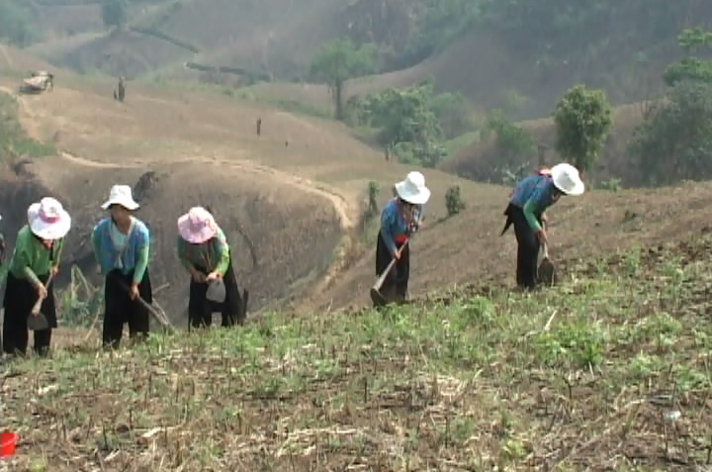
Sức khỏe của đất

Slide 5
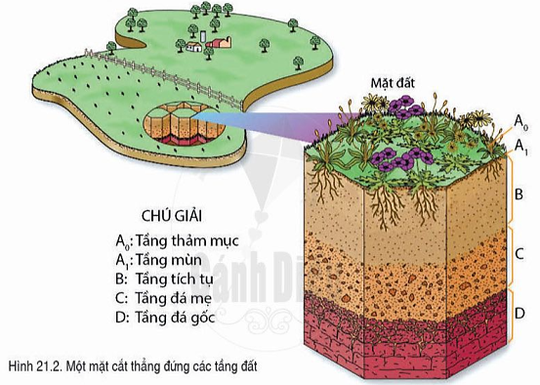
Các tầng đất

Slide 6
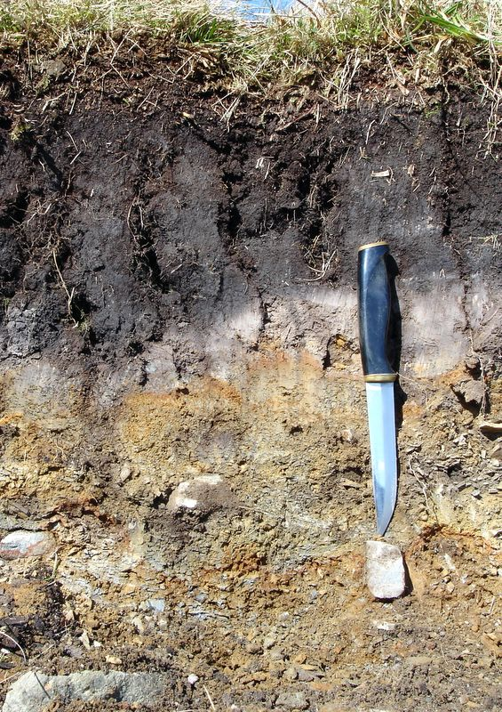
Các tầng đất
Tầng thảm mục, chứa tàn dư thực vật chưa phân hủy.
Tầng mùn là nơi chứa nhiều chất dinh dưỡng nhất của đất, cũng là nơi sinh sống của nhiều loài sinh vật.
Tầng tích tụ/phong hóa: thường chỉ chứa khoáng chất.
Tầng đá mẹ
Tầng đá gốc.

Slide 7
Các chỉ số đo sức khỏe của đất
Khả năng điều tiết nước: tích nước vào mùa mưa và giữ ẩm vào mùa khô.
Đa dạng sinh học: vi khuẩn, nấm mốc, các loại cây, sinh vật trong đất như giun, dế, chuột, rắn….
Khoáng chất dễ hấp thụ, phân giải và lọc chất độc: khoáng chất và vi khuẩn đất lọc các chất ô nhiễm, giúp bảo vệ chất lượng nước ngầm.
Cung cấp dinh dưỡng cho cây trồng, vật nuôi: vi khuẩn đất tham gia vào quá trình phân hủy xác phân động vật, tàn dư thực vật thành chất dinh dưỡng cho cây trồng, cung cấp thức ăn như giun, mối, dế cho vật nuôi…
Giá thể: cho cây trồng phát triển, nhà và các công trình xây dựng của con người.

Slide 8
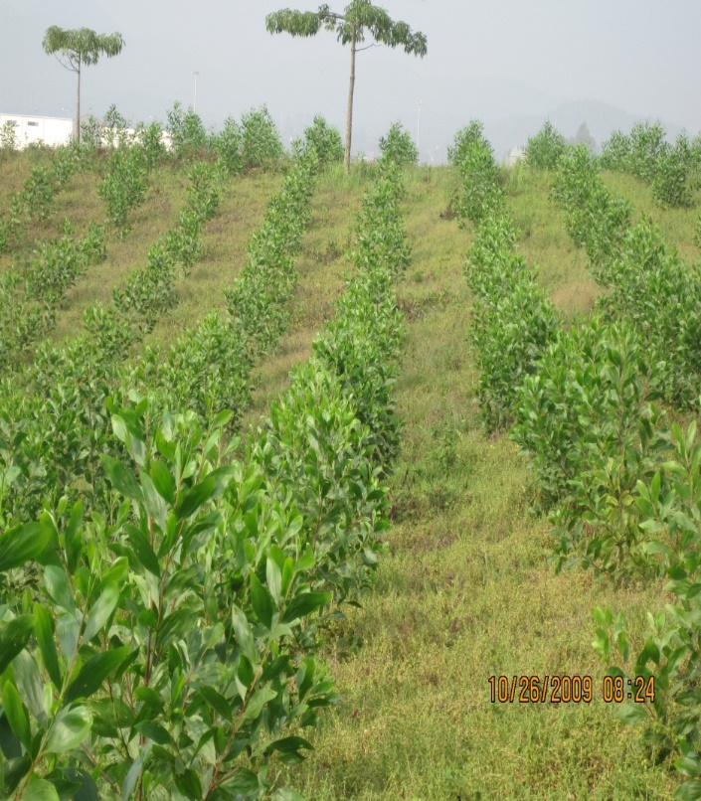
Một số yếu tổ ảnh hưởng đến sức khỏe của đất
Xói mòn, rửa trôi
Đốt rừng
Lạm dụng hóa chất
Trồng độc canh trong nhiều năm
Chua hóa, phèn hóa

Slide 9
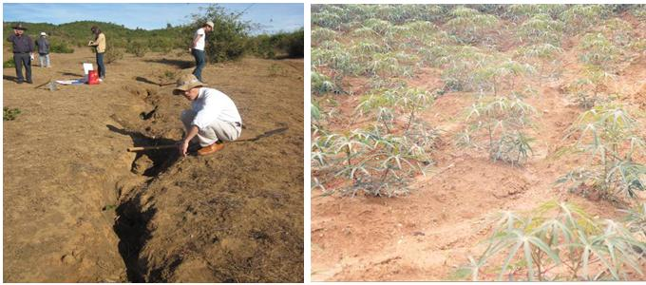
Xói mòn đất do nước
Tầng thảm mục và tầng mùn chứa nhiều dinh dưỡng và khoáng chất dễ hấp thụ bị rửa trôi, khiến đất chỉ còn tầng phong hóa chứa khoáng khó hấp thụ.
Có nơi chỉ còn tầng đá mẹ.

Slide 10
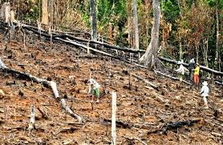
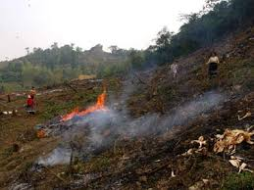
Đốt thực bì
Làm chết vi sinh, sinh vật đất.
Biến chất hữu cơ thành vô cơ và khoáng.
Thay đổi tính chất của đất làm đất chai cứng.

Slide 11
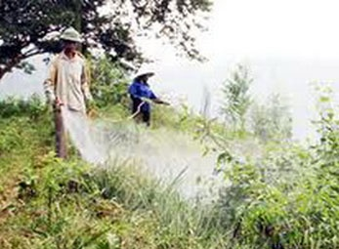
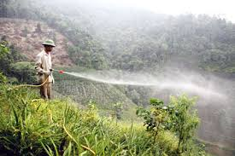
Lạm dụng hóa chất
Làm suy giảm đa dạng sinh học.
Các loài sinh vật có ích trong đất chết làm đất không được cày xới tự nhiên
Thuốc trừ cỏ gây thối hệ rễ dưới đất làm mất kết cấu dễ gây sạt lở.

Slide 12
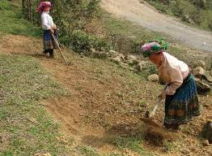
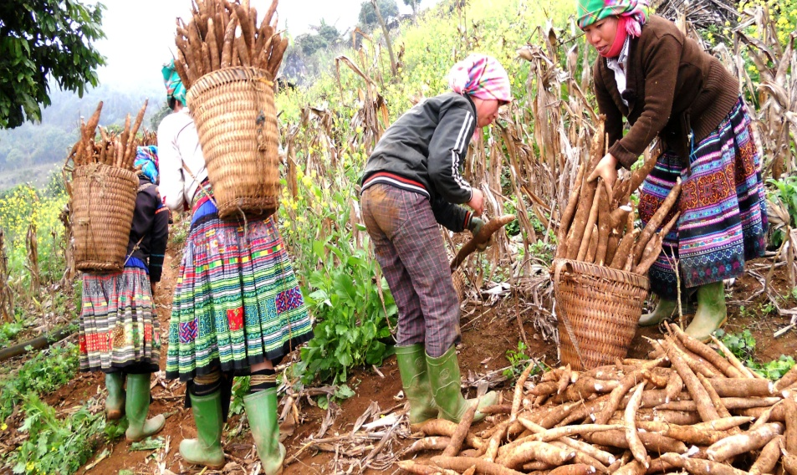
Độc canh trong nhiều năm
Làm suy giảm đa dạng sinh học.
Các loài nấm khuẩn gây bệnh tích lũy trong đất gây bệnh dịch nhiều hơn.
Mỗi loài cây có nhu cầu về 1 số chất khác nhau khiến cho chất đó cạn kiệt dẫn tới suy giảm năng xuất các vụ tiếp theo.

Slide 13
NGUYÊN LÝ CANH TÁC BỀN VỮNG TRÊN ĐẤT DỐC

Slide 14
Nguyên lý canh tác bền vững trên đất dốc
Đất thường xuyên đươc bảo vệ bởi lớp phủ
Không (hoặc hạn chế) cày cuốc, chỉ làm đất nông.
Không đốt nương khi chuẩn bị thực bì.
Tăng cường đa dạng sinh học vùng canh tác.

Slide 15
Yêu cầu đất canh tác đối với cây trồng
Rừng sản xuất
          Độ dốc dưới 30%
          Tầng đất đạt 50 cm
          Đất nông nghiệp
          Độ dốc dưới 25 %
          Rau mầu tầng đất đạt 50-70 cm
          Cây ăn quả tầng đất đạt: 70-100 cm
          Trên 100 cm thích hợp mọi loại cây.

Slide 16
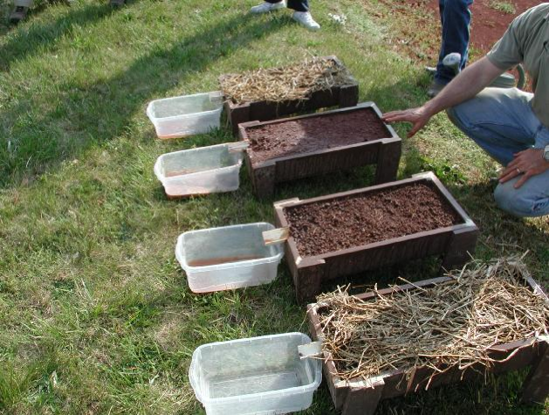
Theo dõi thí nghiệm che phủ đất và rửa trôi

Slide 17
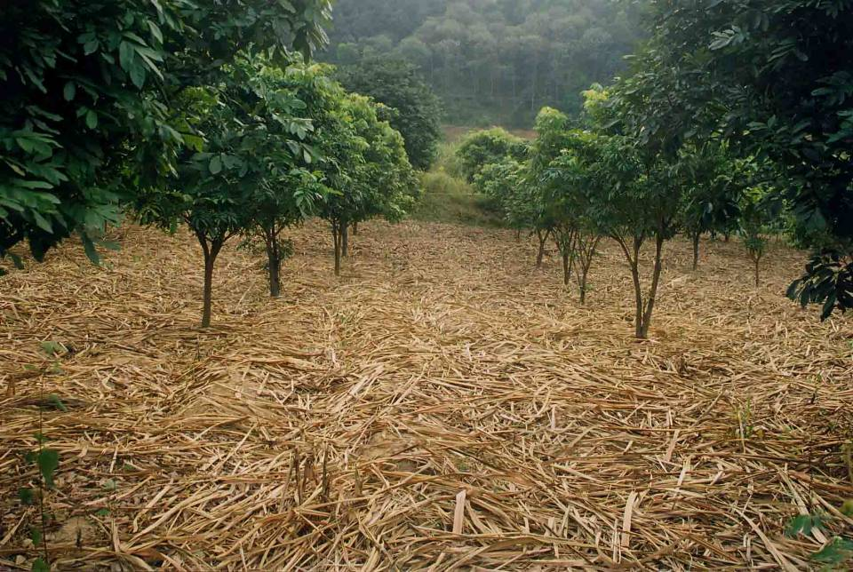
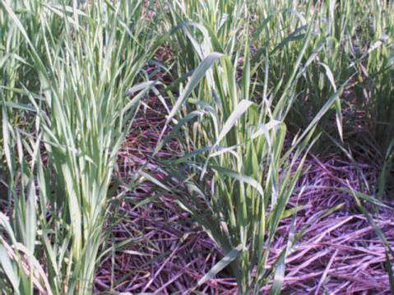
Che phủ đất trong trồng trọt

Slide 18
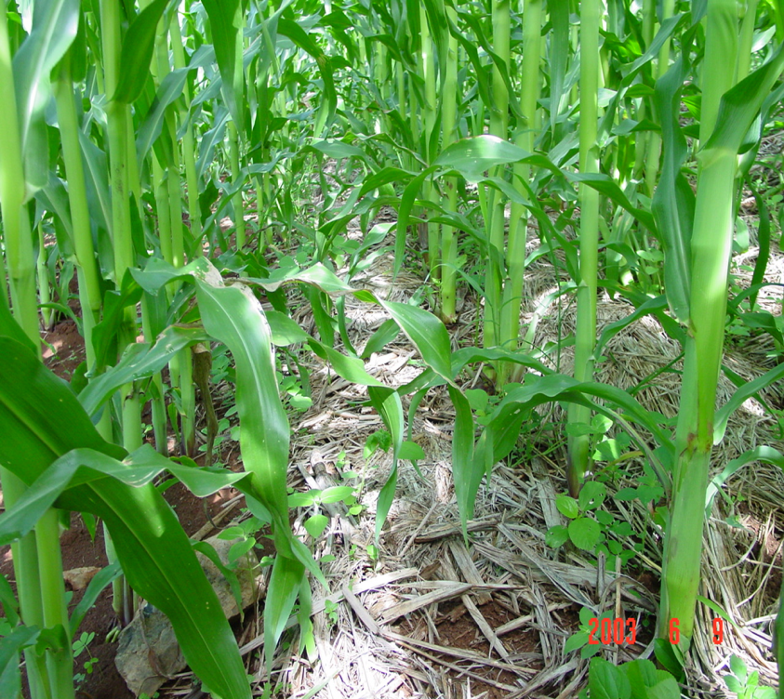
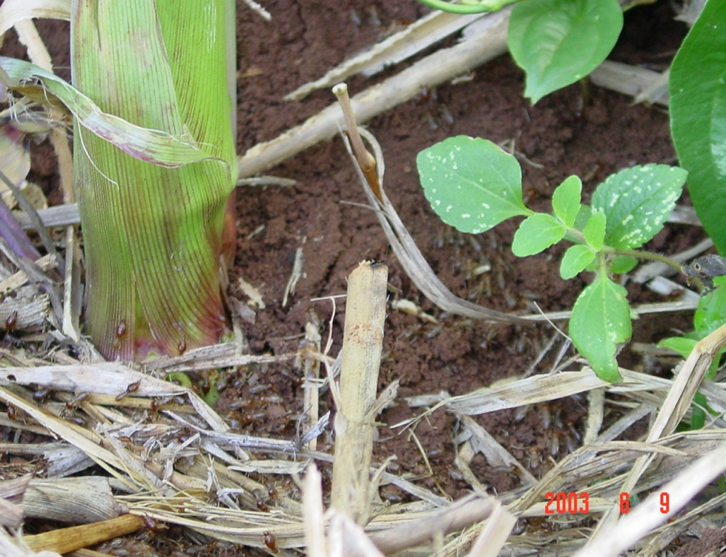
Tác dụng của lớp phủ
- Kiểm soát sự xói mòn đất
- Duy trì độ ẩm đất
- Thúc đẩy các hoạt động sinh
học của đất
Hoàn toàn kiểm soát
được cỏ dại

Slide 19
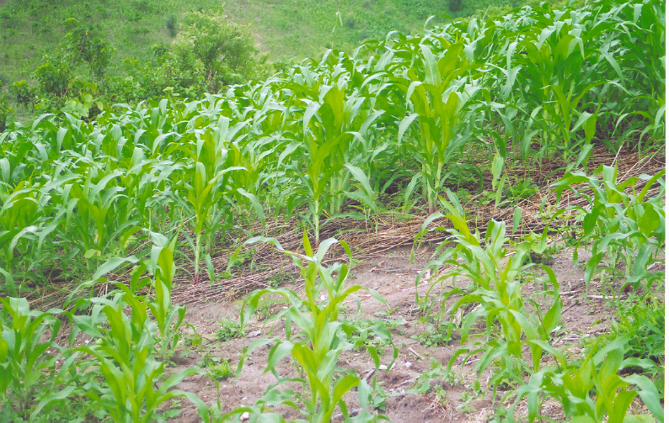
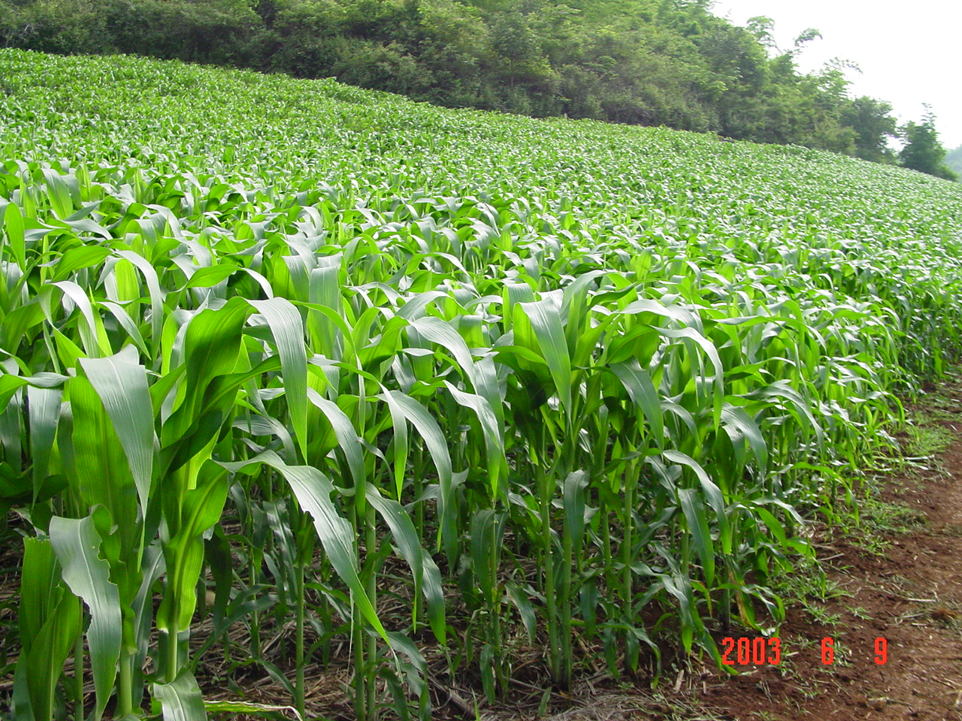
Sự khác nhau về sinh trưởng của ngô
Có che phủ
Năng suất tăng trên 45%
Không che phủ

Slide 20
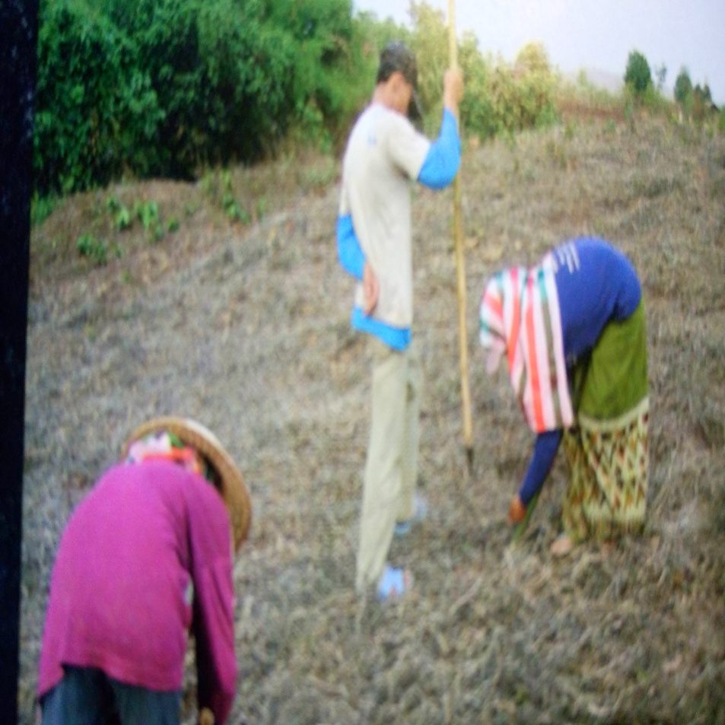
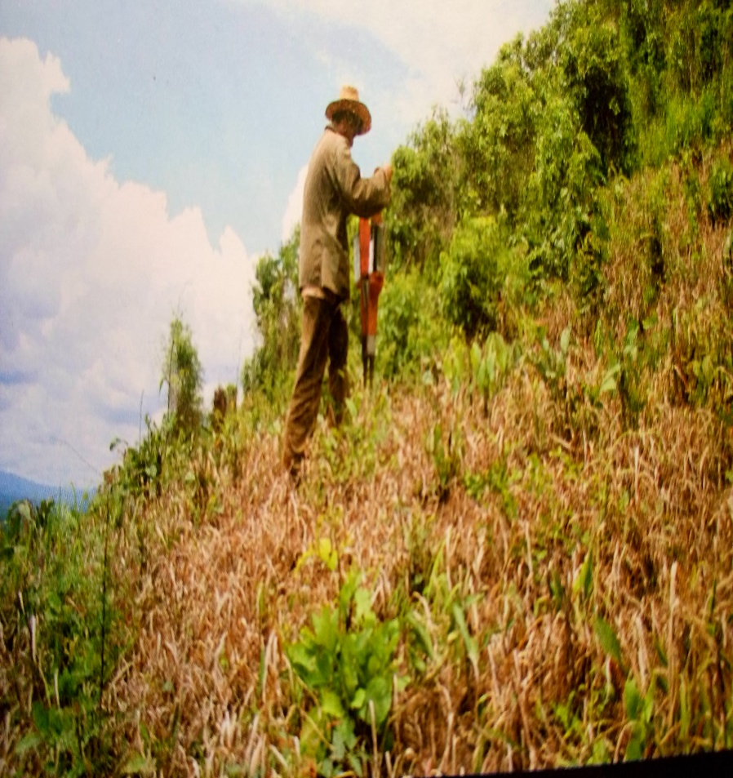
Hạn chế cày xới
Giúp ổn định kết cấu của đất.
Tăng cường sự hoạt động của sinh vật trong đất.
Giữ được chất dinh dưỡng, nước, khoáng chất dễ hấp thụ trong đất.

Slide 21
Tăng cường đa dạng sinh học
Trồng xen canh các loài cây
Luân canh cây trồng
Trồng các loài cây có tầng tán khác nhau.
Bảo vệ các loài sinh vật sống trong đất.

Slide 22
Một số lưu ý
Không xử lý thực bì toàn diện, để lại cây tái sinh mục đích; vật liệu hữu cơ sau khai thác không đốt, để hoai mục tự nhiên.
Ở nơi có địa hình khá bằng phẳng, độ dốc ≤ 15 độ có thể làm đất cơ giới bằng cách cày toàn diện hoặc cuốc hố bằng máy múc.
Ở nơi có độ dốc >15 độ, làm đất thủ công, cuốc hố 40x40x40cm (Sa Mộc, Thông, keo, dổi, lát… ) hoặc 50x50x50cm đối với cây đa tác dụng (Giổi, Trám ghép); hoặc 30x30x30cm đối với giảo cổ lam, Sâm, tam thất….

Slide 23
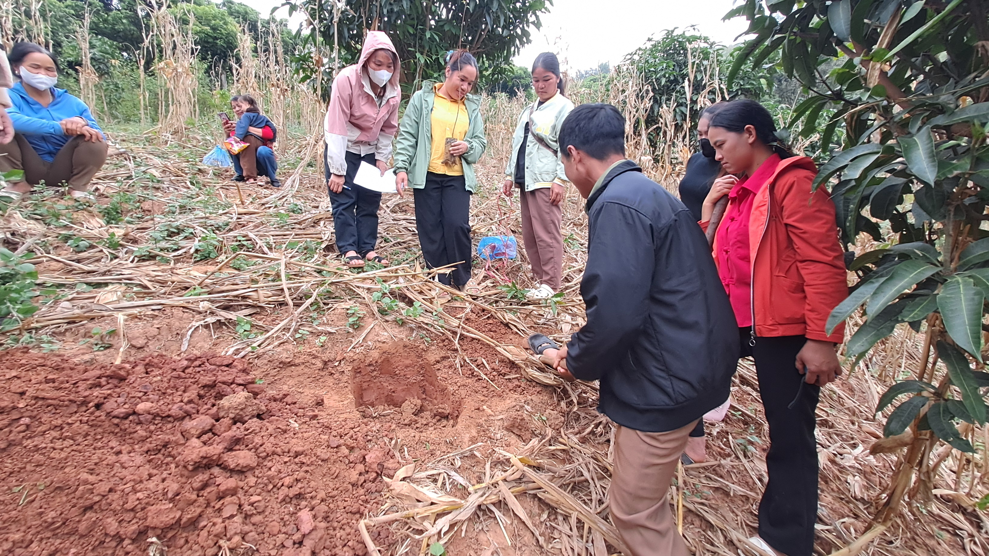
Thực hành 1
ĐÁNH GIÁ SỨC KHỎE của đất

Slide 24
Dụng cụ và cách thực hiện
Sử dụng thước xác định độ dốc của đất: nếu chiều dài 3,3 m chiều cao đạt 1 m thì độ dốc đạt 30%
2 m
1 m
50%
Đào phẫu diện đất, xác định và đo chiều cao các tầng đất.

Slide 25
Trình bày kết quả

Slide 26
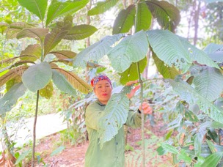
Mô hình rừng kết hợp sinh kế ngắn ngày

Slide 27
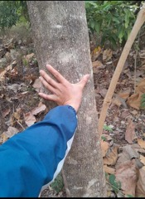
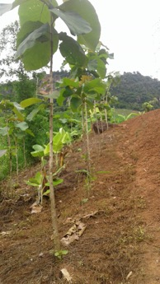
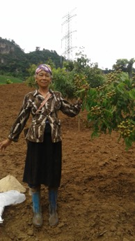
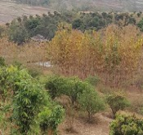
Mô hình trồng rừng với cây Tếch kết hợp cây ăn quả tại Mộc Châu
Bắt đầu trồng năm 2017
Những cây trồng chính: cây tếch, cây nhãn, cây xoài, cây bơ.
Năm 2019 bắt đầu cho thu nhãn
Năm 2020, bắt đầu cho thu xoài
Hiện đã cho thu hoạch cả nhãn, xoài, bơ

Slide 28
Mô hình trồng rừng với cây Tếch kết hợp cây ăn quả tại Mộc Châu
Hàng rào cách ly bằng cây Tếch đã giúp ngăn ngừa hạn chế sâu bệnh từ các vườn bên cạnh, giảm sói mòn đất và tăng mùn cho đất. Thời gian thu hoạch khoảng 28 đến 25 năm
Cây ăn quả có thời gian thu hoạch ngắn hơn từ 3 tới 5 năm bắt đầu cho thu hoạch, giúp người dân sớm có thu nhập ổn định.

Slide 29
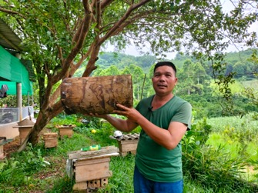
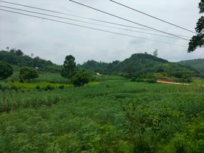
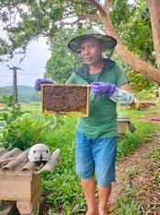
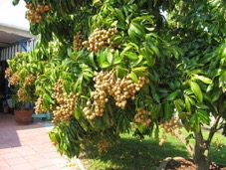
Mô hình trồng rừng kết hợp nuôi ong dưới tán rừng
Nhóm sở thích nuôi ong thành lập năm 2008.
Sau khi có nguồn thu tốt từ mật ong các thành viên thành lập Tổ Hợp tác nuôi ong và trồng rừng xóm Cú, xã Tử Nê.
Nay là Hợp tác xã nuôi ong lấy mật

Slide 30
Mô hình trồng rừng kết hợp nuôi ong dưới tán rừng
Ngoài thu nhập từ cây lấy gỗ, người dân nơi đây còn trồng các loại cây ăn quả như cây nhãn, cây soài.
Nhờ nuôi ong, ngoài thu nhập từ cây gỗ, quả thì họ còn thu nhập được từ “hoa”.
Ngoài ra, ong còn giúp thụ phấn cho các loại cây trồng như: nhãn, bưởi, soài giúp cây đậu trái nhiều hơn.

Slide 31
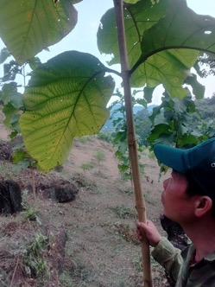
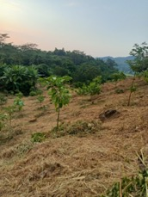
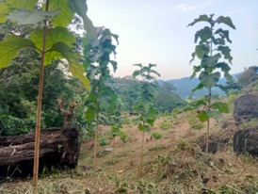
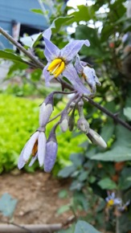
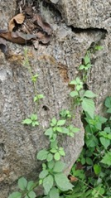
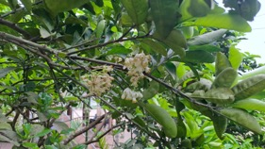
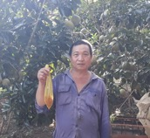
Mô hình trồng rừng kết hợp cây dược liệu xã Thanh Hối, Tân Lạc

Slide 32
Mô hình trồng rừng kết hợp cây dược liệu xã Thanh Hối, Tân Lạc
Mô hình này là sự kết hợp giữa trồng rừng cây lấy gỗ đã giúp bảo vệ nguồn nước tăng độ ẩm giúp cho cây giảo cổ lam phát triển từ đó có them thu nhập từ thu gom giảo cổ lam.
Dưới các vườn bưởi khi chưa khép tán, người dân trồng them cây cà gai leo, dược liệu này có khả năng chịu hạn tốt, ít phải chăm sóc và dễ bán.

Slide 33
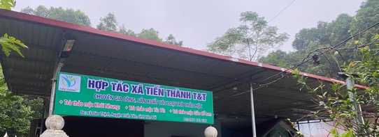
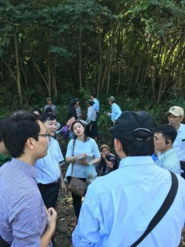
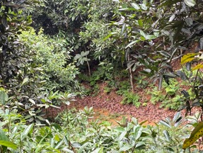
Mô hình trồng quế kết hợp khôi nhung tại Yên Bái

Slide 34
Mô hình trồng quế kết hợp khôi nhung tại Yên Bái
Mô hình này giúp cây khôi nhung ít bị bệnh hơn do hay bị bệnh thối do vi khuẩn nhưng cây quế có tinh dầu có khả năng kháng khuẩn cao.
Cây quế che bớt ánh sáng tạo điều kiện thuận lợi cho cây Khôi nhung phát triển vì khôi nhung là cây ưa bóng.
Cây khôi nhung cũng giúp che phủ đất giảm bớt xói mòn, tăng đa dạng sinh học và giảm sâu bệnh cho cây quế.

Slide 35
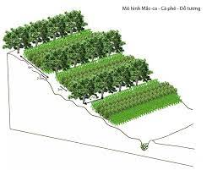
Thiết kế mô hình nông nghiệp bền vững

Slide 36
Xu hướng nông nghiệp bền vững

Slide 37
Một số xu hướng mới
Nông nghiệp sinh thái
Nông nghiệp xanh
Nông nghiệp tuần hoàn
Nông nghiệp vĩnh cửu
Nông nghiệp tái tạo…..

Slide 38
Kiến thức, kỹ thuật và mục tiêu hướng tới
Tăng cường sức khỏe của đất.
Phục hồi rừng, bảo tồn đa dạng sinh học.
Đảm bảo sức khỏe con người.
Chống biến đổi khí hậu.
Thích ứng Biến đổi khí hậu
Kiến thức về Sinh thái học
Kỹ thuật che phủ đất
Kỹ thuật sử dụng vi sinh
Nông lâm kết hợp
Thu hái bền vững dưới tán rừng

Slide 39
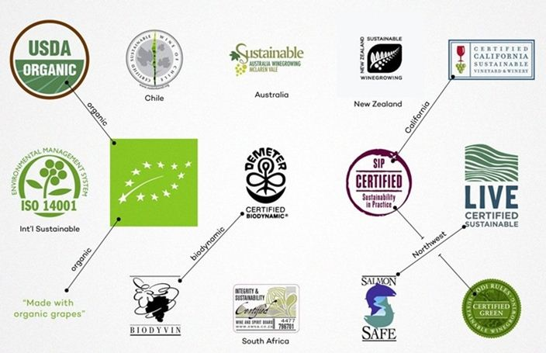
Chứng nhận Hữu cơ

Slide 40
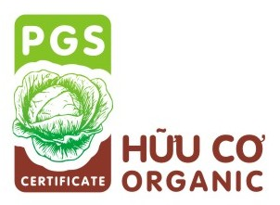
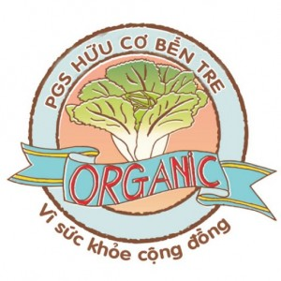
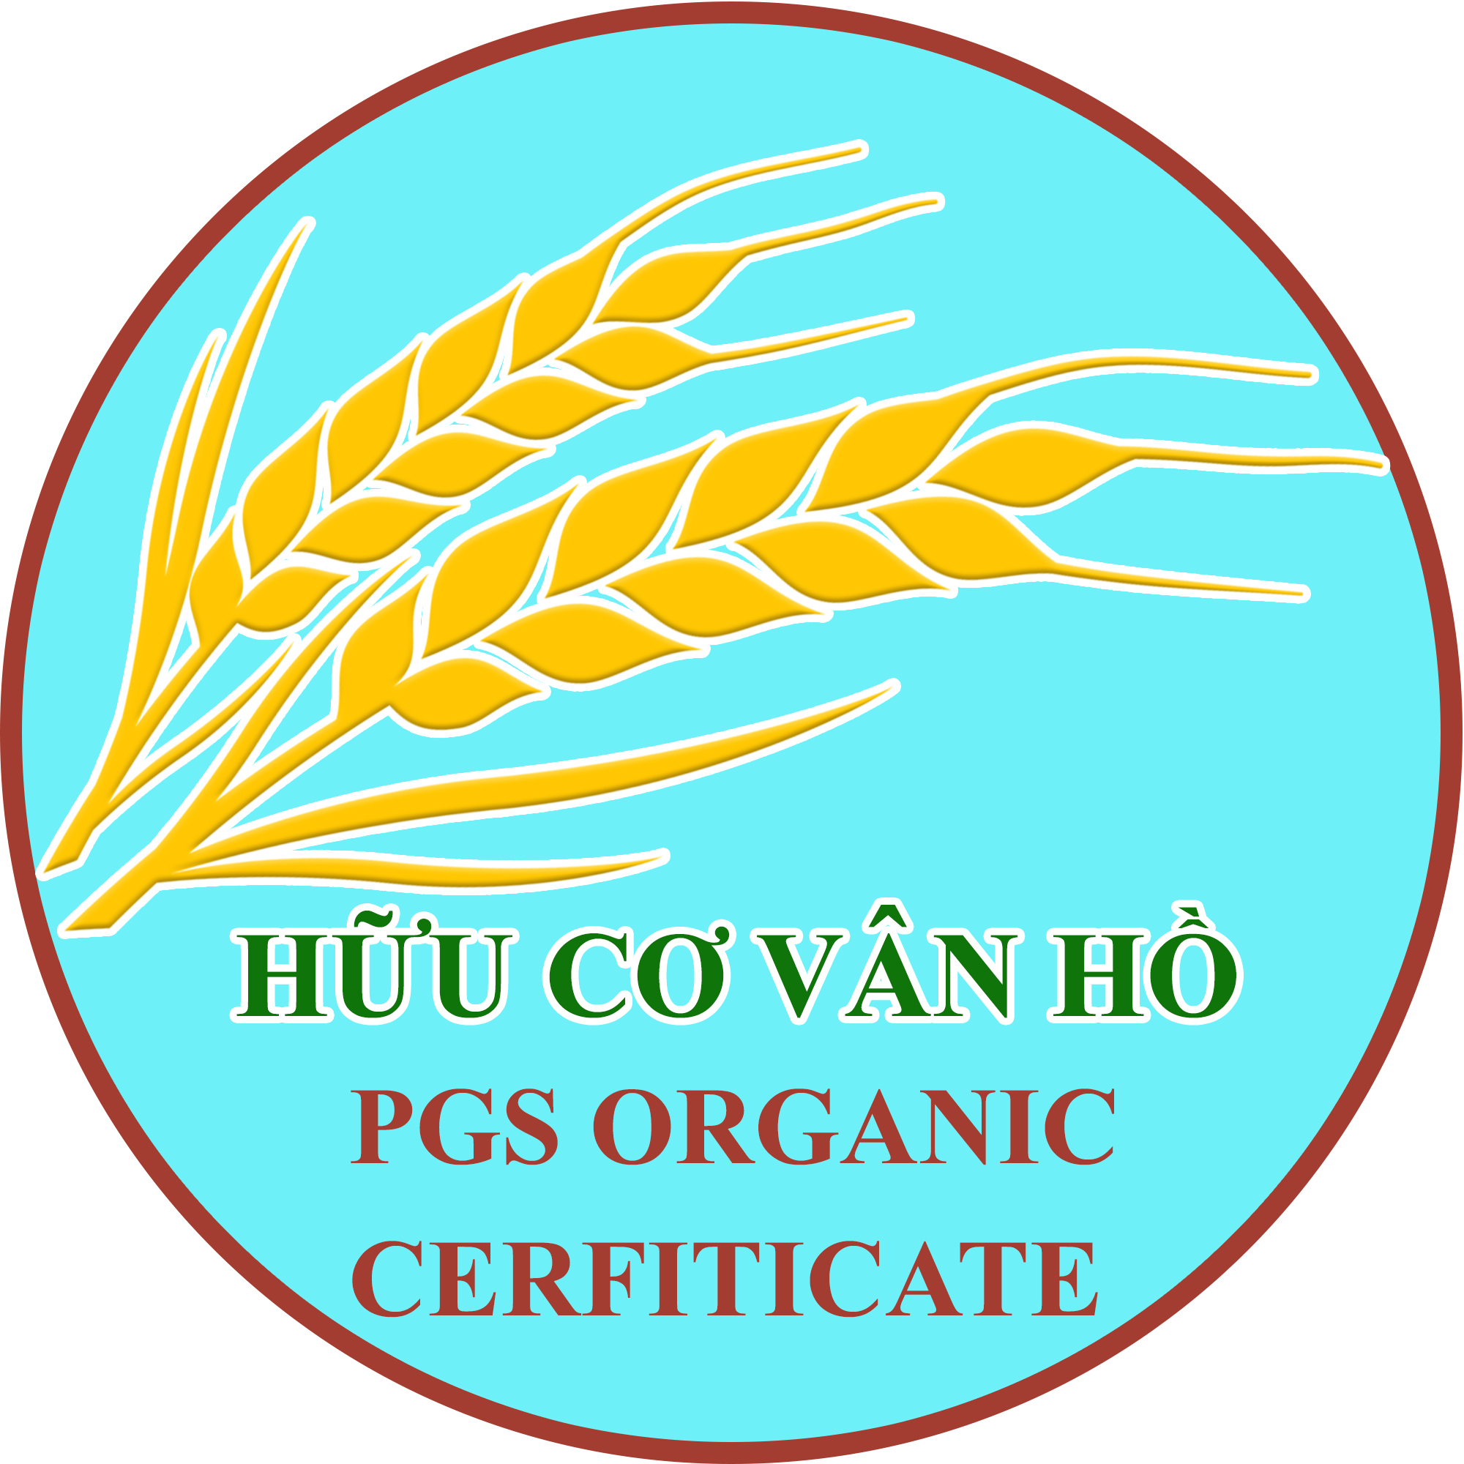
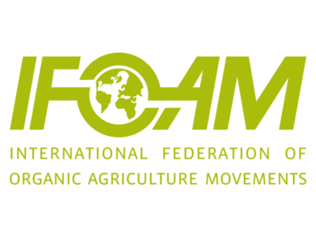



Chứng nhận Hữu cơ PGS

Slide 41
ThiếT kế mô hình nông nghiệp bền vững

Slide 42
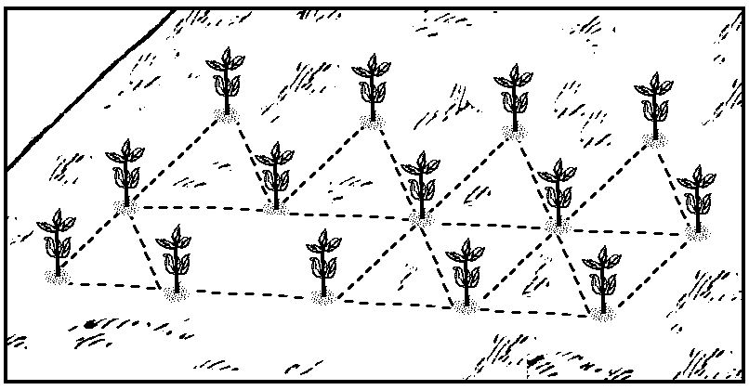
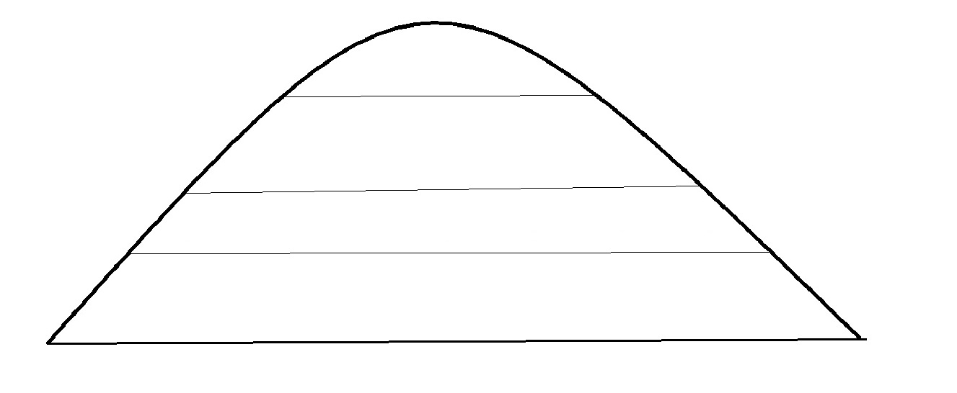
Hạn chế sói mòn đất tăng sức khỏe đất
Sa Mộc
Thông
Mận
Giổi
Thiết kế trồng hỗn giao (tỷ lệ 2:1)

Slide 43
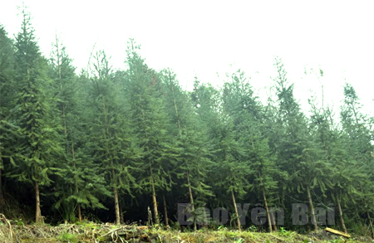
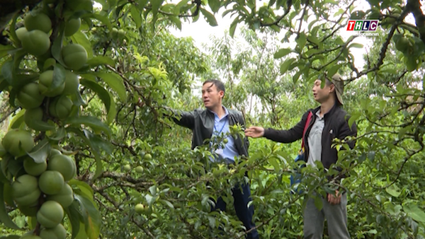
Kết hợp cây gỗ lớn, cây ăn quả và cây lương thực

Slide 44


Kết hợp giữa trồng trọt và chăn nuôi

Slide 45

Thực hành 2 thiết kế mô hình

Slide 46


Slide 47


Slide 48
Hướng dẫn thiết kế
Kết hợp cây gỗ lớn, cây ăn quả và cây lương thực
Kết hợp chăn nuôi trồng trọt kép kín và tuần hoàn.
Thể hiện rõ từng khu vực: trồng trọt và chăn nuôi (gà đen H’Mông).
Nâng cao được sức khỏe của đất

Slide 49
Xin cảm ơn

